Slide 1
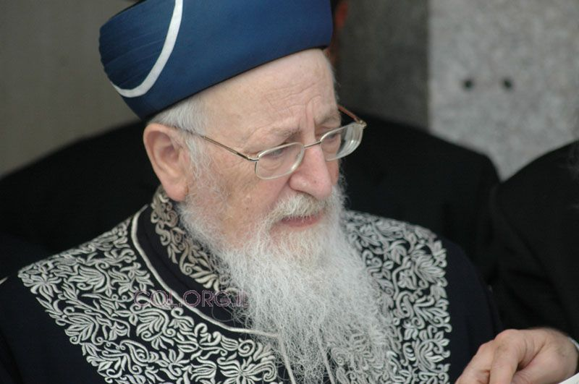
הלימוד לעילוי נשמת רבן של ישראל הראשל"צ מרדכי אליהו זי"ע
15
$1 Million
מי רוצה להיות מיליונר
חידון בנושא
בנושא:
ספר יהושע
14
$500,000
13
$250,000
12
$125,000
11
$64,000
10
$32,000
9
$16,000
8
$8,000
7
$4,000
6
$2,000
5
$1,000
4
$500
3
$300
2
$200
1
$100
מצגת זו נבנתה ע"י אליהו אמסלם- ביה"ס נעם בנים, רחובות.

Slide 2
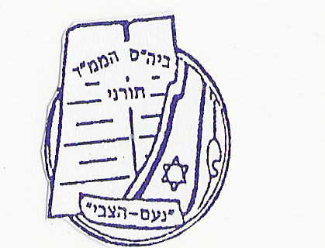
נעם הצב"י בנים, רחובות
15
$1 Million
14
$500,000
13
$250,000
12
$125,000
11
$64,000
10
$32,000
9
$16,000
8
$8,000
7
$4,000
6
$2,000
5
$1,000
4
$500
3
$300
2
$200
1
$100
מצגת זו נבנתה ע"י אליהו אמסלם- ביה"ס נעם בנים, רחובות.

Slide 3

15
$1 Million
14
$500,000
13
$250,000
כמה אנשים שלח יהושע לרגל את יריחו?
12
$125,000
11
$64,000
10
$32,000
9
$16,000
8
$8,000
7
$4,000
6
$2,000
5
$1,000
4
$500
3
$300
2
$200
1
$100
  ג. 5 מרגלים
א. 2 מרגלים
ד. 200 מרגלים
ב. 100 מרגלים

Slide 4
דעת הקהל
ד.
ב.
א.
ג.

Slide 5
15
$1 Million
14
$500,000
13
$250,000
12
$125,000
11
$64,000
10
$32,000
9
$16,000
8
$8,000
7
$4,000
6
$2,000
5
$1,000
4
$500
3
$300
2
$200
1
$100

Slide 6
15
$1 Million
14
$500,000
13
$250,000
12
$125,000
11
$64,000
מי החביאה את המרגלים בביתה ?
10
$32,000
9
$16,000
8
$8,000
7
$4,000
6
$2,000
5
$1,000
4
$500
3
$300
2
$200
50:50
1
ג. מרים הנביאה
א. רחב
ד. אשתו של יהושע
ב. הבת של מלך יריחו

Slide 7
15
$1 Million
14
$500,000
13
$250,000
12
$125,000
11
$64,000
מהו הנס הראשון שנעשה לבנ"י בירדן?
10
$32,000
9
$16,000
8
$8,000
7
$4,000
6
$2,000
5
$1,000
4
$500
3
$300
2
$200
1
$100
ג. הירדן התייבש ונעלם
א. הירדן נפתח ובנ"י עברו בו
ד. המצרים טבעו בירדן
ב. בנ"י ניצחו בקרב את יריחו

Slide 8
15
$1 Million
14
$500,000
13
$250,000
12
$125,000
11
$64,000
10
$32,000
9
$16,000
8
$8,000
7
$4,000
6
$2,000
5
$1,000
4
$500
3
$300
2
$200
1
$100
מצגת זו נבנתה ע"י אליהו אמסלם- ביה"ס נעם בנים, רחובות.

Slide 9
15
$1 Million
14
$500,000
13
$250,000
12
$125,000
מה עשו 12 נציגי השבטים לאחר שעלו מהירדן?
11
$64,000
10
$32,000
9
$16,000
8
$8,000
7
$4,000
6
$2,000
5
$1,000
4
$500
3
$300
2
$200
1
$100
ג. בנו גָלְעֵד
א. שתו מים
ד. החליפו בגדיהם לבגדים יבשים
ב. שרו שירה לה'

Slide 10
15
$1 Million
14
$500,000
13
$250,000
12
$125,000
11
$64,000
10
$32,000
9
$16,000
8
$8,000
7
$4,000
6
$2,000
5
$1,000
4
$500
3
$300
2
$200
1
$100

Slide 11
15
$1 Million
14
$500,000
13
$250,000
12
$125,000
מה עשה יהושע עם חרב הצורים?
11
$64,000
10
$32,000
9
$16,000
8
$8,000
7
$4,000
6
$2,000
5
$1,000
4
$500
3
$300
2
$200
50:50
1
$100
ג. נלחם בקרב עם יריחו
א. השליך אותה לירדן
ד. ברית מילה לבנ"י
ב. תקע אותה באדמה

Slide 12
15
$1 Million
14
$500,000
13
$250,000
12
$125,000
11
$64,000
10
$32,000
9
$16,000
8
$8,000
7
$4,000
6
$2,000
5
$1,000
4
$500
3
$300
2
$200
1
$100

Slide 13
15
$1 Million
14
$500,000
13
$250,000
12
$125,000
11
$64,000
10
$32,000
מִי אָמַר לְמִי ?
שַׁל-נַעַלְךָ מֵעַל רַגְלֶךָ כִּי הַמָּקוֹם אֲשֶׁר אַתָּה עֹמֵד עָלָיו
קֹדֶשׁ הוּא
9
$16,000
8
$8,000
7
$4,000
6
$2,000
5
$1,000
4
$500
3
$300
2
$200
50:50
1
$100
ג. ה' למשה
א. ה' לאברהם אבינו
ד. מלאך ה' ליהושע
ב. משה ליהושע

Slide 14
כל הכבוד !
הגעתם
$1,000ל

Slide 15
15
$1 Million
14
$500,000
13
$250,000
12
$125,000
11
$64,000
10
$32,000
9
$16,000
8
$8,000
7
$4,000
6
$2,000
5
$1,000
4
$500
3
$300
2
$200
1
$100

Slide 16
15
$1 Million
14
$500,000
13
$250,000
12
$125,000
11
$64,000
10
$32,000
כמה פעמים סבבו בנ"י את העיר יריחו בסה"כ?
9
$16,000
8
$8,000
7
$4,000
6
$2,000
5
$1,000
4
$500
3
$300
2
$200
1
$100
ג. 7 פעמים
א. 17 פעמים
ד. 13 פעמים
ב. 6 פעמים

Slide 17
15
$1 Million
14
$500,000
13
$250,000
12
$125,000
11
$64,000
10
$32,000
9
$16,000
8
$8,000
7
$4,000
6
$2,000
5
$1,000
4
$500
3
$300
2
$200
1
$100

Slide 18
15
$1 Million
14
$500,000
13
$250,000
12
$125,000
11
$64,000
מה עשה יהושע לאחר ההפסד בקרב מול העי?
10
$32,000
9
$16,000
8
$8,000
7
$4,000
6
$2,000
5
$1,000
4
$500
3
$300
2
$200
50:50
1
$100
ג. הודה לה'
א. קרע בגדיו והתאבל
ד. הסתגר באוהלו
ב. כעס על חייליו

Slide 19
15
$1 Million
14
$500,000
13
$250,000
12
$125,000
11
$64,000
10
$32,000
9
$16,000
8
$8,000
7
$4,000
6
$2,000
5
$1,000
4
$500
3
$300
2
$200
1
$100

Slide 20
15
$1 Million
14
$500,000
13
$250,000
12
$125,000
מדוע הפסידו בנ"י במלחמה?
11
$64,000
10
$32,000
9
$16,000
8
$8,000
7
$4,000
6
$2,000
5
$1,000
4
$500
3
$300
2
$200
1
$100
ב. מפני שלא התכוננו היטב לקרב
א. מפני שלא שמעו בקול ה'
ד. מפני שהאויב היה חזק יותר
ג. מפני שעכן לקח מהחרם

Slide 21
15
$1 Million
14
$500,000
13
$250,000
12
$125,000
11
$64,000
10
$32,000
9
$16,000
8
$8,000
7
$4,000
6
$2,000
5
$1,000
4
$500
3
$300
2
$200
1
$100

Slide 22
15
$1 Million
14
$500,000
13
$250,000
12
$125,000
11
$64,000
מי אמר למי: שִׂים-לְךָ אֹרֵב לָעִיר מֵאַחֲרֶיהָ?
10
$32,000
9
$16,000
8
$8,000
7
$4,000
6
$2,000
5
$1,000
4
$500
3
$300
2
$200
1
$100
ג. ה' ליהושע
א. ה' למשה
ד. מלך יריחו ליהושע
ב. יהושע לאחד החיילים

Slide 23
15
$1 Million
14
$500,000
13
$250,000
12
$125,000
11
$64,000
10
$32,000
9
$16,000
8
$8,000
7
$4,000
6
$2,000
5
$1,000
4
$500
3
$300
2
$200
1
$100

Slide 24
15
$1 Million
14
$500,000
13
$250,000
12
$125,000
11
$64,000
10
$32,000
איזה תפקיד נתן יהושע לגבעונים?
9
$16,000
8
$8,000
7
$4,000
6
$2,000
5
$1,000
4
$500
3
$300
2
$200
1
$100
ג. מנקי רחובות
א. חיילים בקרבות
ד. חוטבי עצים ושואבי מים
ב. לבשל אוכל לחיילים

Slide 25
ברכותינו !
הגעת ל 32,000$

Slide 26
15
$1 Million
14
$500,000
13
$250,000
12
$125,000
11
$64,000
10
$32,000
9
$16,000
8
$8,000
7
$4,000
6
$2,000
5
$1,000
4
$500
3
$300
2
$200
1
$100

Slide 27
15
$1 Million
14
$500,000
13
$250,000
12
$125,000
11
$64,000
איזה נס קרה במהלך המלחמה מול מלכי הדרום?
10
$32,000
9
$16,000
8
$8,000
7
$4,000
6
$2,000
5
$1,000
4
$500
3
$300
2
$200
50:50
1
$100
ג. המלכים נפלו למערה
א. יהושע הפיל אותם לים
ד. שֶׁמֶשׁ בְּגִבְעוֹן דּוֹם וְיָרֵחַ בְּעֵמֶק אַיָּלוֹן
ב. השמש והירח שקעו מהר

Slide 28
15
$1 Million
14
$500,000
13
$250,000
12
$125,000
11
$64,000
10
$32,000
9
$16,000
8
$8,000
7
$4,000
6
$2,000
5
$1,000
4
$500
3
$300
2
$200
1
$100

Slide 29
15
$1 Million
14
$500,000
13
$250,000
12
$125,000
11
$64,000
מדוע שבט לוי לא קיבלו נחלה?
10
$32,000
9
$16,000
8
$8,000
7
$4,000
6
$2,000
5
$1,000
4
$500
3
$300
2
$200
50:50
1
$100
ג. הם יקבלו נחלה בעוד כמה שנים
א. הם חטאו בחטא העגל
ד. כי כך החליט יהושע
ב. אִשֵּׁי ה' אֱלֹהֵי יִשְׂרָאֵל הוּא נַחֲלָתם

Slide 30
15
$1 Million
14
$500,000
13
$250,000
12
$125,000
11
$64,000
10
$32,000
9
$16,000
8
$8,000
7
$4,000
6
$2,000
5
$1,000
4
$500
3
$300
2
$200
1
$100

Slide 31
15
$1 Million
14
$500,000
13
$250,000
12
$125,000
11
$64,000
מי זכה להתחתן עם עכסה (בת כלב בן יפונה)?
10
$32,000
9
$16,000
8
$8,000
7
$4,000
6
$2,000
5
$1,000
4
$500
3
$300
2
$200
1
$100
ג. עכן משבט יהודה
א. עתניאל בן קנז
ד. יהושע
ב. נשיא שבט ראובן

Slide 32
דעת הקהל
א.
א.
ג.
ד.
ב.

Slide 33
15
$1 Million
14
$500,000
13
$250,000
12
$125,000
11
$64,000
10
$32,000
9
$16,000
8
$8,000
7
$4,000
6
$2,000
5
$1,000
4
$500
3
$300
2
$200
1
$100

Slide 34
15
$1 Million
14
$500,000
13
$250,000
12
$125,000
11
$64,000
10
$32,000
אלו שבטים קיבלו נחלה בעבר הירדן המזרחי ?
9
$16,000
8
$8,000
7
$4,000
6
$2,000
5
$1,000
4
$500
3
$300
2
$200
1
$100
ב. ראובן, שמעון, יהודה
א. גד, נפתלי, וחצי המנשה
ד. גד, ראובן, וחצי שבט בנימין
ג. גד, ראובן,
וחצי שבט מנשה

Slide 35
15
$1 Million
14
$500,000
13
$250,000
12
$125,000
11
$64,000
10
$32,000
9
$16,000
8
$8,000
7
$4,000
6
$2,000
5
$1,000
4
$500
3
$300
2
$200
1
$100

Slide 36
15
$1 Million
14
$500,000
13
$250,000
12
$125,000
בן כמה היה יהושע במותו ?
11
$64,000
10
$32,000
9
$16,000
8
$8,000
7
$4,000
6
$2,000
5
$1,000
4
$500
3
$300
2
$200
1
$100
ג. 99
א. 120
ד. 1,200
ב. 110

Slide 37


נהדר !
אתם יודעים היטב את ספר יהושע
וזה שווה הרבה יותר ממיליון דולר !!!

Slide 38


אמנם טעית !
אבל...
מטעויות לומדים !!
חזור ולמד ושחק שוב
לך -לך
לתחילת המשחק

Slide 39
טעית !
אתה חוזר לנקודת הביטחון האחרונה שצברת
אבל...
מטעויות לומדים !!
חזור ולמד ושחק שוב
לך - לך
לנקודת הביטחון של 1,000 $

Slide 40
טעית !
אתה חוזר לנקודת הביטחון האחרונה שצברת
אבל...
מטעויות לומדים !!
חזור ולמד ושחק שוב

